Slide 1
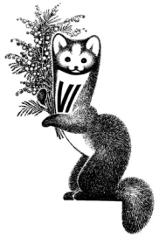

О, спорт!
Ты - мир

Slide 2


Спартакиада народов СССР - массовые спортивные соревнования в СССР в 1956 - 1991 годах. Проводилось два вида спартакиад народов СССР: летние спартакиады народов СССР, как правило, организовывались в предолимпийский год, а зимние спартакиады народов СССР - за два года до Олимпийских игр.

Slide 3
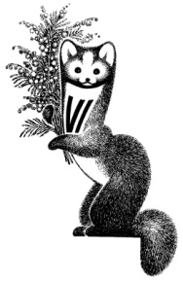
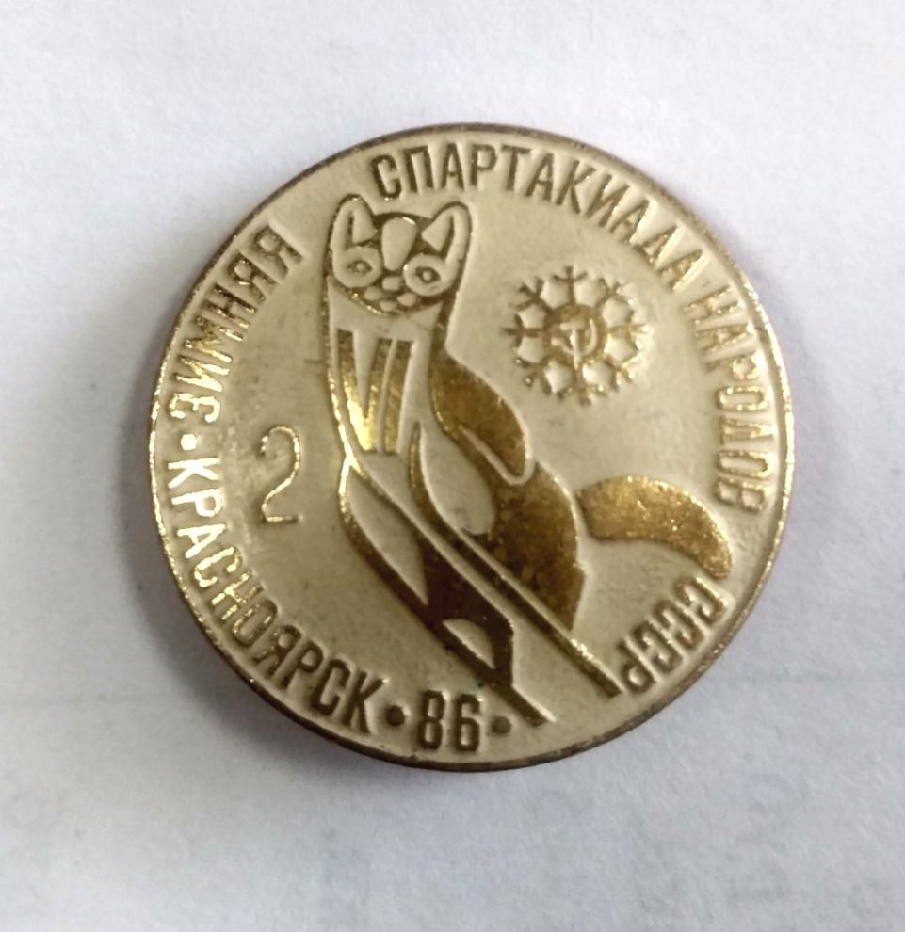

Талисманом V, а затем и VI Зимней спартакиады народов СССР стал соболек Кеша
В 1982 и 1986 годах Красноярск проводил Зимние спартакиады народов СССР

Slide 4
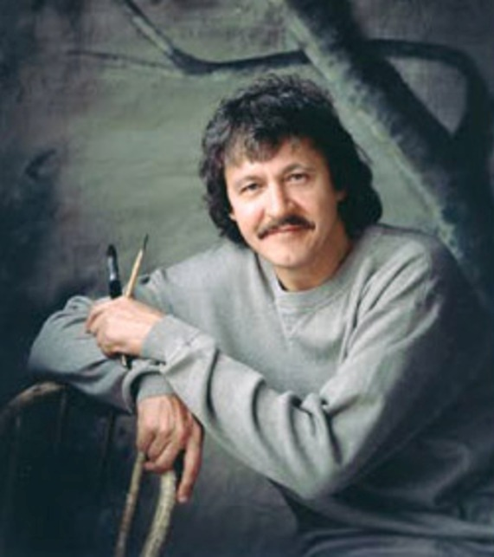

Талисман соревнований нарисовал красноярский художник Виктор Владимирович Бахтин.
Виктор Владимирович родился в Красноярске, окончил графический факультет Московского полиграфического института.
Одной из главных работ Виктора Бахтина стала "Красная книга" Красноярского края.
Виктора Бахтина относят к одним из лучших анималистов мира. Его картины есть во дворцах монархов Швеции и Японии, в частных коллекциях в США, Европе и России.

Slide 5
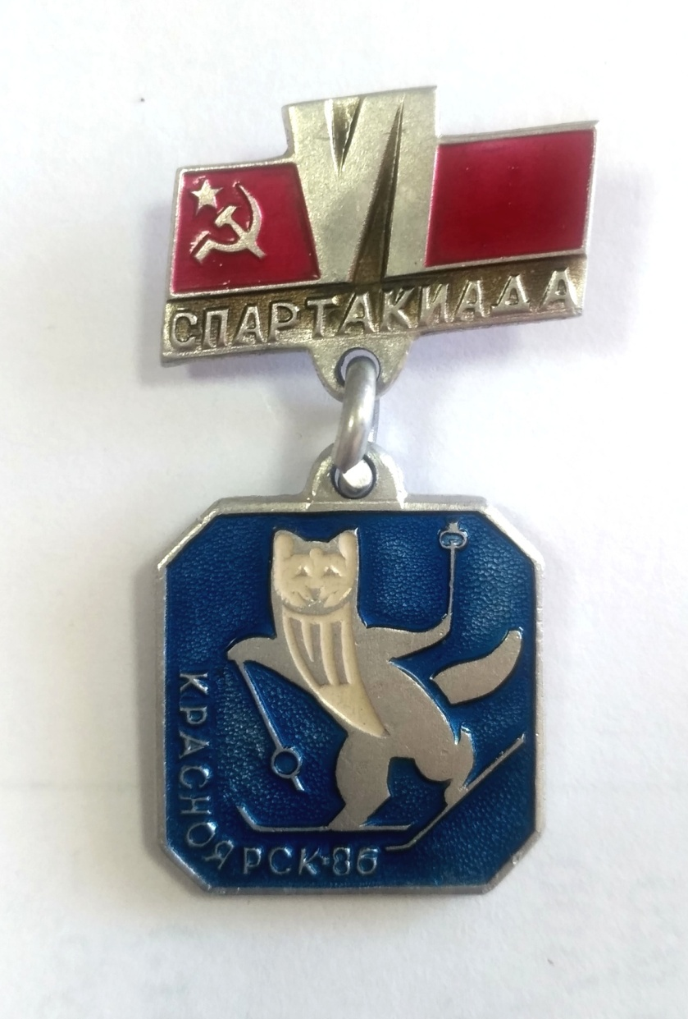
На сувенирной продукции символ Сибирской спартакиады изображался выступающим во всех девяти видах спорта. К спортивному торжеству было выпущено около 30 тысяч значков с собольком Кешей.
Популярность зверька вышла за рамки самого соревнования, умильно улыбающийся Кеша, без преувеличения, стал одним из наиболее узнаваемых символов эпохи, таким же, как, скажем, олимпийский Мишка.

Slide 6
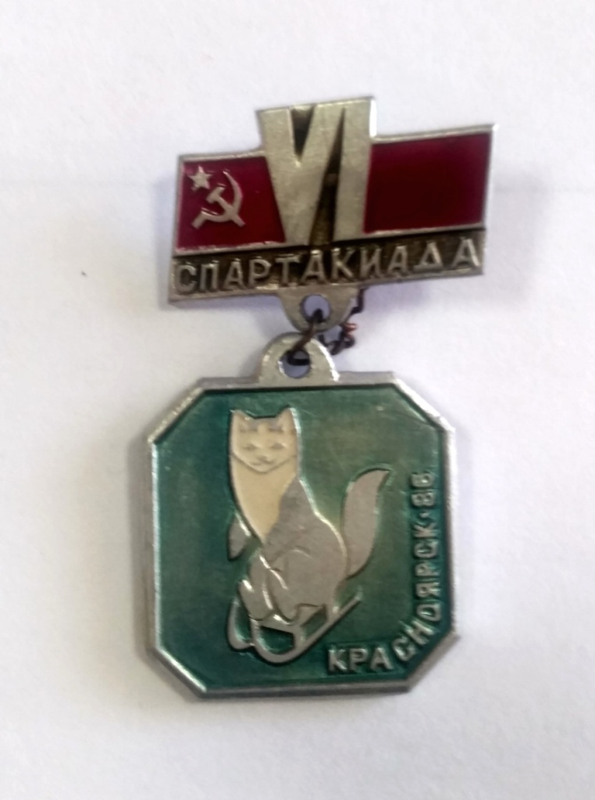
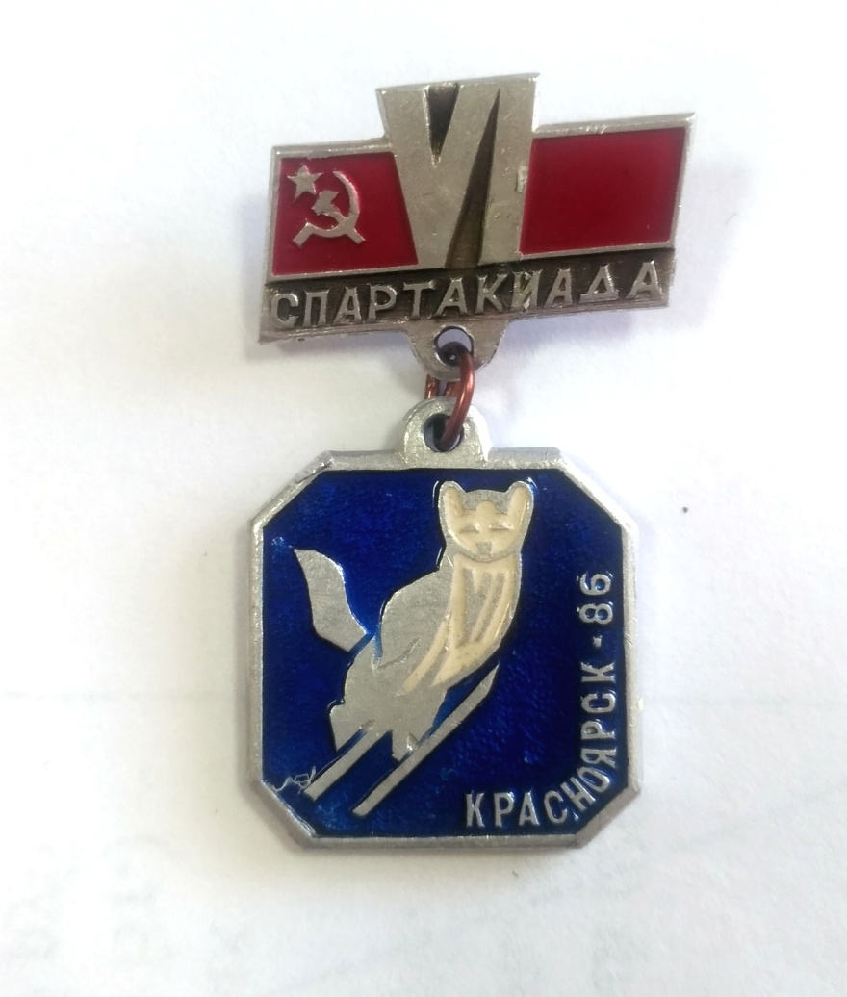
Ловкий и хитрый зверь словно олицетворял собой мощь и рост не только Красноярского края, но и всей Сибири. Выражаясь современным языком, Бахтину удалось создать узнаваемый бренд для всего региона.

Slide 7

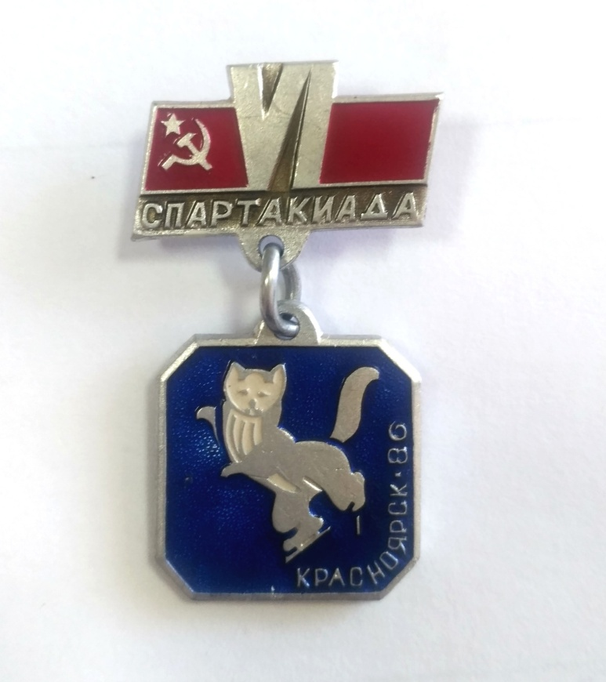
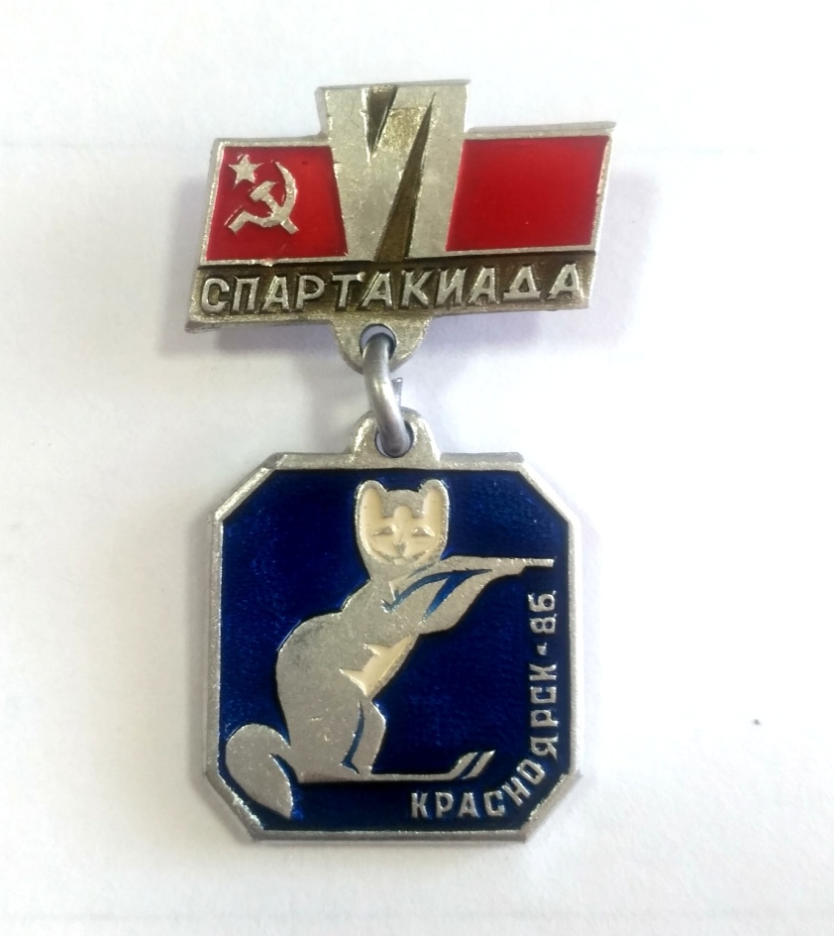
Когда сейчас вспоминают красноярские спартакиады 80 - х, как - то даже забывается, что это было время "позднего застоя" и повсеместных дефицитов. Город и край - а кроме Красноярска соревнования проходили в Дивногорске (конькобежный спорт) и даже Норильске (хоккей) - в то непростое для всей страны время умудрились "не ударить в грязь лицом".

Slide 8
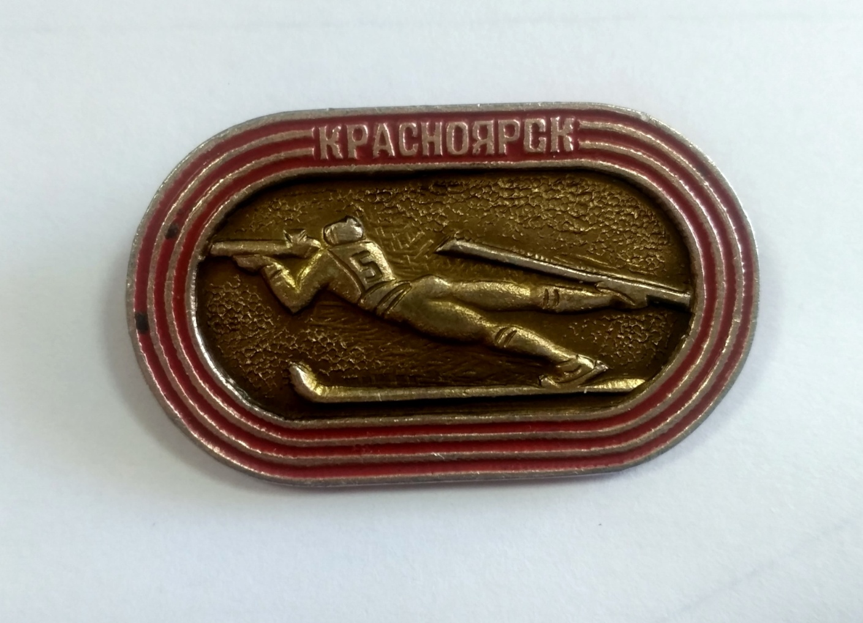
Специально к спартакиаде в Красноярске было построено более 30 социальных и спортивных объектов. Все они соответствовали стандартам.

Slide 9
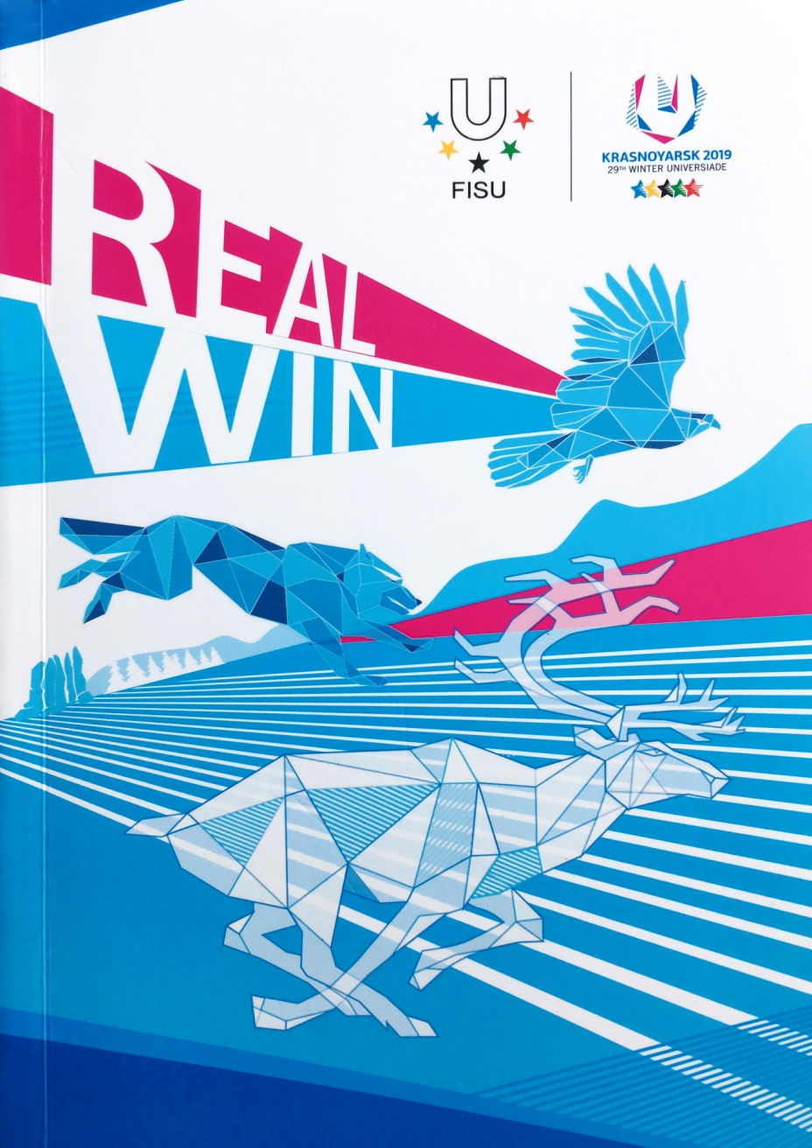
А в 2019 году в Красноярске проводилась Зимняя Универсиада.
Универсиада - всемирные студенческо - молодежные спортивные соревнования, проходившие со 2 по 12 марта.
До этого зимние универсиады ни в СССР, ни в России не проводились.

Slide 10
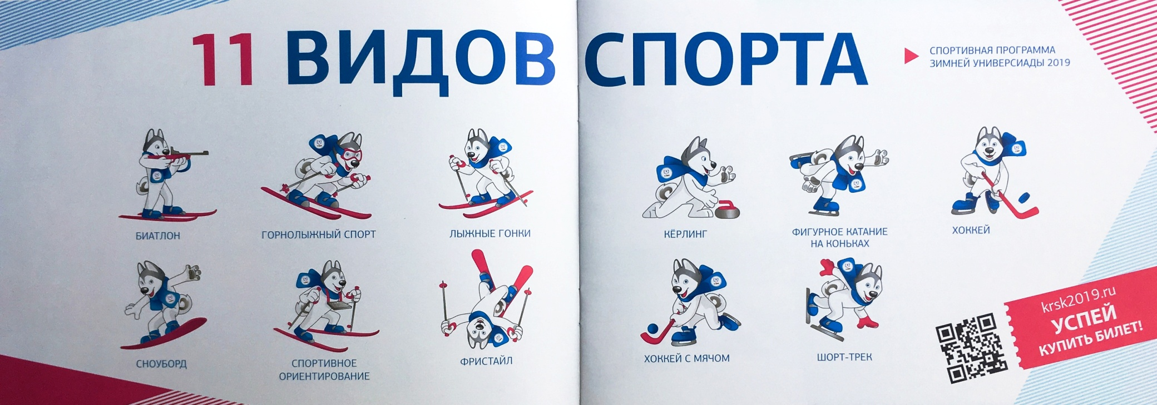
Всего на XXIX Всемирной зимней универсиаде было разыграно 76 комплектов медалей в 11 видах спорта, за медали боролись спортсмены из 58 стран мира.
До этого рекорд по числу стран - участниц принадлежал Студенческим играм, прошедшим в Алма - Ате в Зимней универсиаде - 2017 приняли участие 57 стран.

Slide 11
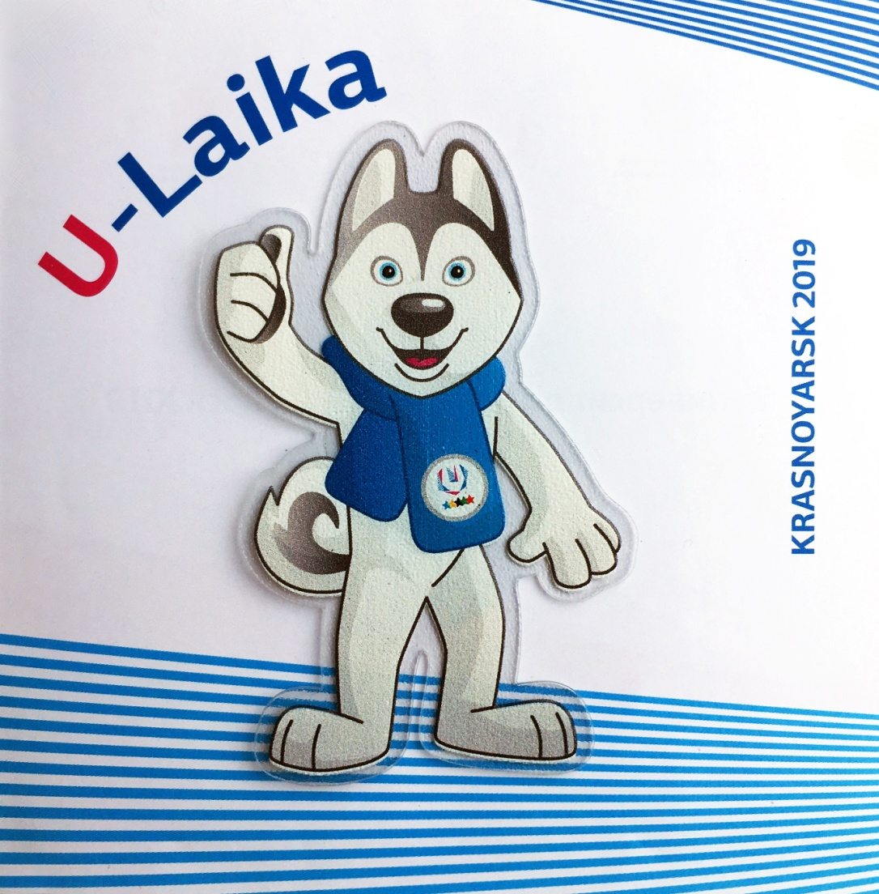
Талисманом Зимней универсиады - 2019 являлась U - Лайка - сибирская собака породы лайка, символ верности, дружелюбия, радости и неукротимой энергии.

Slide 12
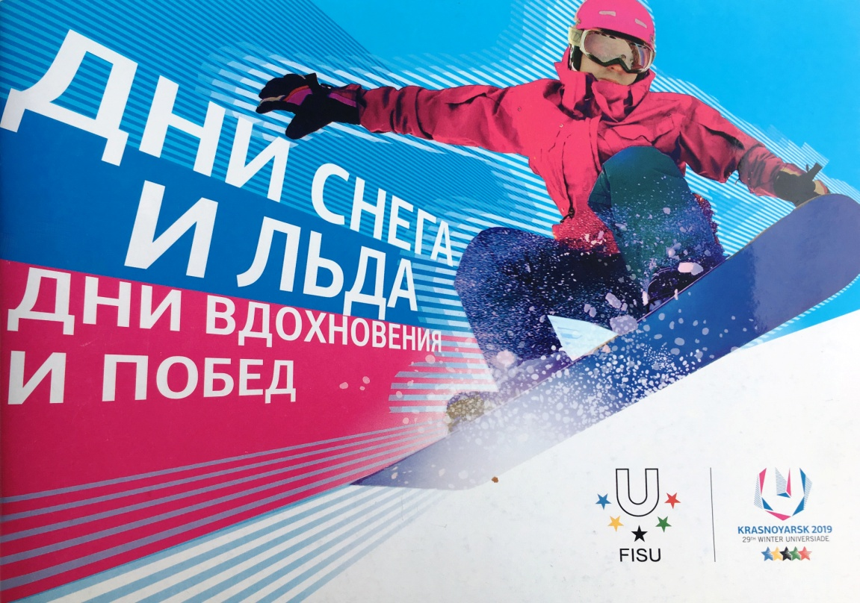
К универсиаде было реконструировано или построено 34 объекта, включая неспортивные.
Универсиада является репетицией для спортсменов перед Олимпийскими играми, поскольку по организации и атмосфере напоминают их, и позволяет получить спортсменам уникальный опыт.

Slide 13
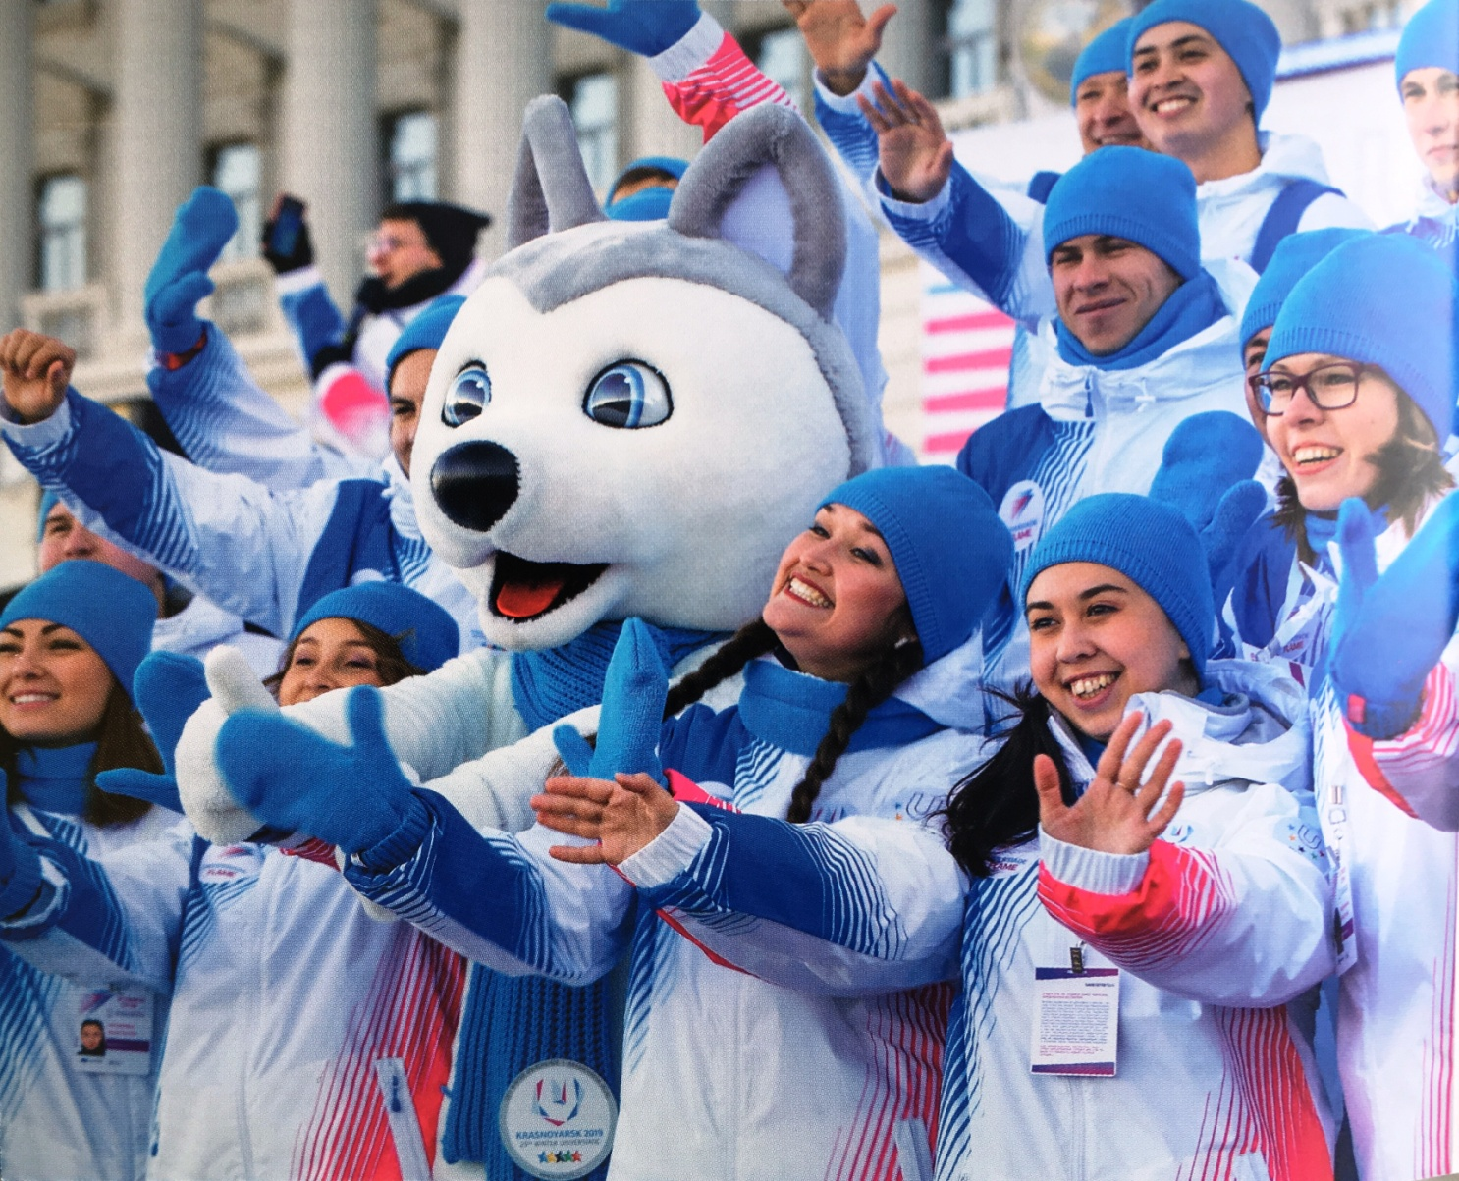
Российская сборная завоевала самое большое за всю историю зимних мировых соревнований наград - 112 из 228.
41 из которых - золотая.

Slide 14

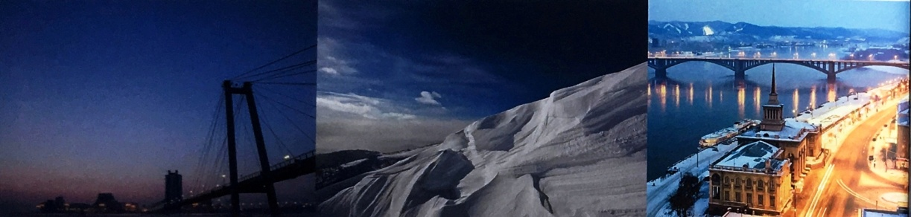
Студенческие игры в Красноярске вызвали огромный интерес в мире для освещения события было аккредитовано более 800 журналистов, соревнования транслировались в 60 государствах, на Игры приехали делегаты даже из стран Африки. После окончания соревнований Международная федерация университетского спорта (FISU) охарактеризовала Зимнюю универсиаду - 2019 в Красноярске как лучшую в истории зимних игр FISU.

